Slide 1
Глагол

Slide 2
I спряжение
II спряжение
не
на - ить
на - ить
брить
стелить
4 на – ать
7 на - еть

Slide 3
Безударные личные окончания глаголов
I спряжение
II спряжение
-е-
-и-
ут
ют
ат
ят

Slide 4
Что нужно делать, чтобы правильно написать безударное окончание глагола?
Поставить глагол в неопределённую форму
не на -ить
на - ить
I спряжение
II спряжение
-е-
-и-
ут
ют
ат
ят

Slide 5
II спр.
I спр.
Слово – не воробей, лет….т – пойма….шь.
вы
и
(не)
не
е
вы
сто…шь
и
II спр.
- выстоишь
вы
пь….те
ё
I спр.
- выпьете
вы
сид…т
II спр
- высидит
и
вы
крут…м
- выкрутить
II спр.
- выкрутим

Slide 6
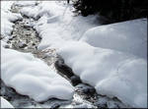
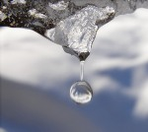
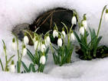
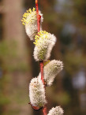
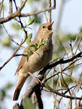

Slide 7
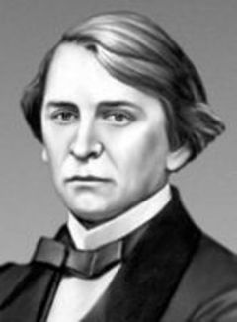
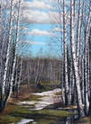
Уж та…т снег, б…гут ручьи,
В окно пове….ло в…сною...
Засвищ…т скоро с…ловьи,
И лес оден….т(ь)ся л…ствою.
А. Н. Плещеев

